Slide 1
Педагогический совет
«Деятельность педагогического коллектива школы по работе с детьми из неблагополучных семей»

Slide 2
Цель:
привлечь внимание педагогического
коллектива к работе
с неблагополучными семьями, поиск оптимальных форм и методов психолого-педагогического воздействия для коррекции оздоровления детско-родительских отношений.

Slide 3
Педагогический совет
Вопросы:
1. Актуальность Муратова О.В.
2. Нормативно- правовая база по работе с семьей
Русских О.Н.
3.Анализ социального паспорта школы за 3 года
Мартюшева С. Н.
4. Из опыта работы классных руководителей с детьми и
семьями социального риска Вершинина В.С.
Брылякова Т.В.
4.Формы и методы работы центра социальной помощи семье и детям Октябрьского района
Постникова М.В.
5.Работа в группах: разбор педагогических ситуаций
6.Решение
МБОУ «СОШ № 62», 2014 год

Slide 4
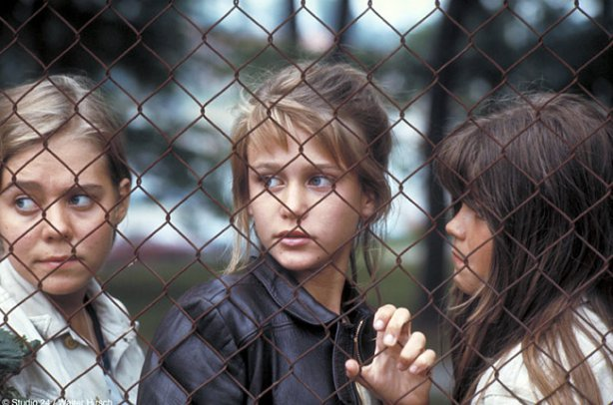
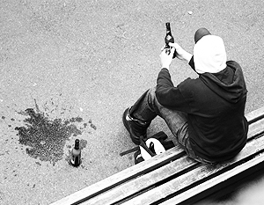
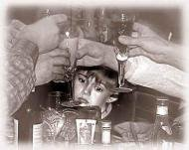
Актуальность
снижение рождаемости
распад семей
рост безнадзорных семей, детей-сирот
.
детская преступность, алкоголизм, наркомания

Slide 5
Причины семейного неблагополучия- психологические проблемы родителей
Ребенок, по своему статусу зависимый от родителей, вынужден страдать от их психологических изъянов
Распространены случаи, когда родители вообще не владеют гуманными и разумными методами общения
Неоправданная строгость по отношению к детям, частые наказания и угрозы, эмоциональная холодность или гиперопека могут сделать жизнь ребенка невыносимой
Родители же продолжают свою линию поведения, руководствуясь при этом исключительно благой целью – воспитать свое чадо хорошим человеком.

Slide 6
Основные направления работы с семьей:
Изучение причин семейного неблагополучия;
Психолого-педагогическое просвещение родителей по вопросам семейного воспитания, знакомство с положительным опытом воспитания детей;
Оказание практической помощи и психологической поддержке семье;

Slide 7
Положение о межведомственном взаимодействии органов и учреждений системы профилактики
-безнадзорный;
-семья, находящаяся в социально-опасном положении;
-индивидуальная профилактическая работа;
-выявление и учёт семей и детей, находящихся в социально опасном положении;
-информационно-аналитический банк семей с детьми
- жестокое обращение с детьми;
Функции субъектов системы профилактики-
выявление детей и семей;
-информирование субъектов профилактики;
-организация профилактических мероприятий;
-психологическая помощь и консультирование;
-содействие субъектам профилактики;
-постановка на учет;
-сотрудничество субъектов профилактики;
основные понятия

Slide 8
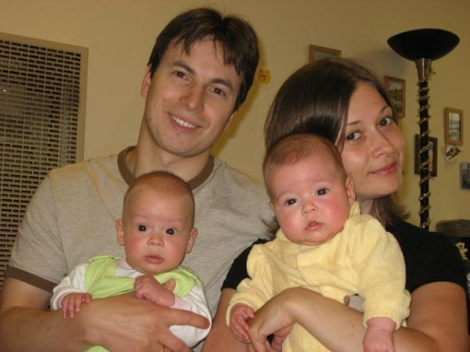
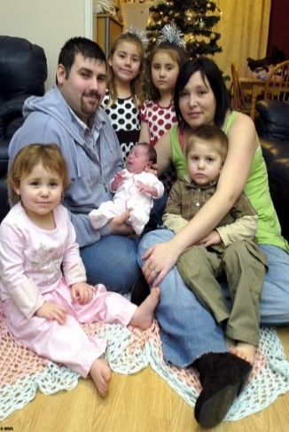
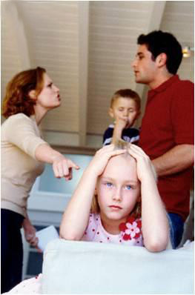
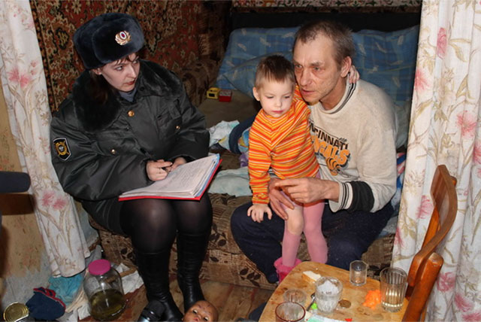
Классификация семей
Внешне
благополучные
семьи
Семьи, характеризующиеся нормальными отношениями
Семьи с высоким
уровнем
нравственных
отношений
Неблагополучные
семьи
Конфликтные
семьи

Slide 10
Диаграмма «Количество неполных семей, из них семей, где воспитывает один отец»

Slide 11
Диаграмма
«Количество родителей с высшим образованием»

Slide 12
Диаграмма «Количество родителей со средним профессиональным образованием»

Slide 13
Диаграмма «Количество родителей с начальным профессиональным образованием»

Slide 14
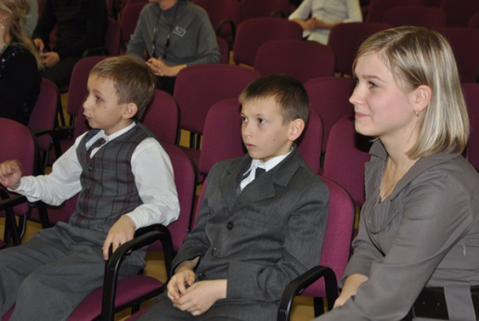
Из опыта работы классных руководителей
Алгоритм действий классного руководителя
1.Знакомство
с семьей
Изучение личного дела, медкарты
Беседа с классным руководителей (бывшим), беседа с воспитателем д/c
- Посещение семьи на дому
-индивидуальные беседы с ребенком
-индивидуальные беседы с родителем
-при проведении уроков, экскурсий, мероприятий и т.д.
2. Наблюдение
-рекомендации для консультации психолога, специалиста по делам семьи
-представление на совет профилактики
3.Выявление н/с

Slide 15
Решение:
Организовать консультирование по работе с неблагополучными детьми, семьями для молодых классных руководителей
отв. Русских О.Н.
Мартюшева С.Н.
Классным руководителям продолжить сотрудничать с субъектами профилактики (центрами социальной помощи семье и детям, «Подросток», «Психолог -плюс» и т.д.) при проведении классных часов, родительских собраний, мероприятий и т.д.
отв. классные
руководители
Обобщить опыт работы классных руководителей Вершининой В.С, Брыляковой Т.В.

